Slide 1
综合评定，数据类型8种判断方式

Slide 2
第一种：typeof
主要用途：操作数的类型，只能识别基础数据类型和引用类型
特别注意： null, NaN, document.all
注意事项：已经不是绝对安全（暂时性死区）

Slide 3
第二种：constructor
原理：constuctor指向创建实例对象的构造函数
注意事项：null和undefined
注意事项：constuctor可以被改写

Slide 4
第三种：instanceof
原理：就是原型链上查找，查到即是其实例
注意事项：右操作数必须是函数或者class
注意事项：多全局对象，例如多window之间

Slide 5
第四种：isPrototypeOf
原理：是否出现在实例对象的原型链上
注意事项： 能正常返回值的情况，基本等同instanceof

Slide 6
第五种：Object.prototype.toString
原理：通过函数的动态this特性，返回其数据类型， '[object Date]'
思考题： 自定义对象如何获得 [object MyArray]类型
思考题： Object.prototype.toString.call(Boolean.prototype)

Slide 7
第六种：鸭子类型检测
原理： 检查自身，属性的类型或者执行结果的类型
例子： kindOf 与 p-is-promise
总结： 候选方案

Slide 8
第七种：Symbol.toStringTag
原理：Object.prototype.toString会读取该值
适用场景：需自定义类型
注意事项：兼容性

Slide 9
第八种：等比较
原理： 与某个固定值进行比较
适用场景： undefined, window , document, null等

Slide 10
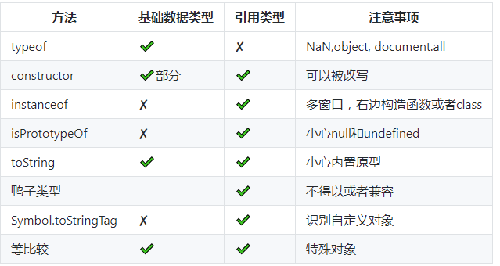
总结

